Slide 1





DIGITAL TALENT SCHOLARSHIP
2019
digitalent.kominfo.go.id

Slide 2
Sesi 12 Python (Input Output) Tugas di Kelas
Big Data Analytics

Slide 3
Garis Besar Tugas
Mengambil link csv pada halaman satu data Indonesia dengan beautifulSoup
Menggunakan link csv tersebut untuk ditampilkan dengan pandas

Slide 4
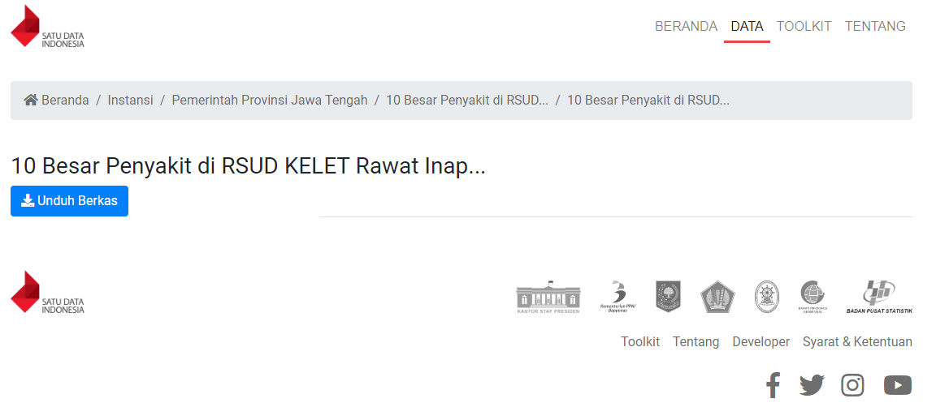
Contoh Halaman
https://data.go.id/dataset/10-besar-penyakit-di-rsud-kelet-rawat-inap-januari-tahun-2018/resource/3657e053-e0fc-41fd-94e3-cb530e5c9a02

Slide 5
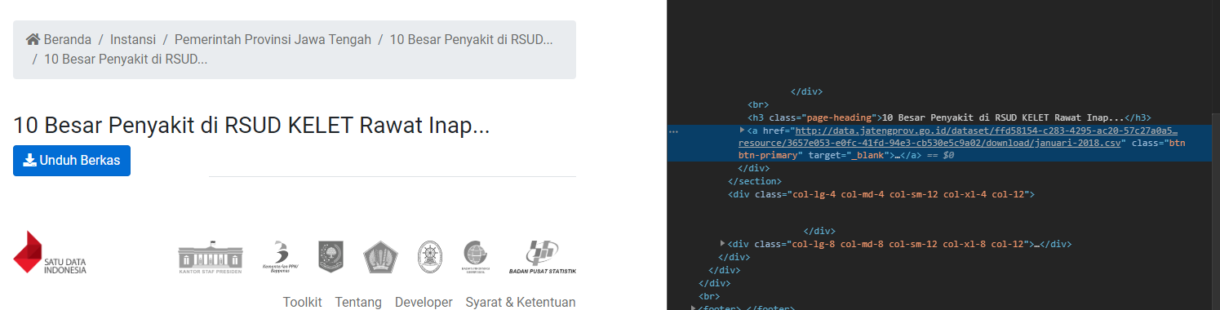
Inspect Element

Slide 6
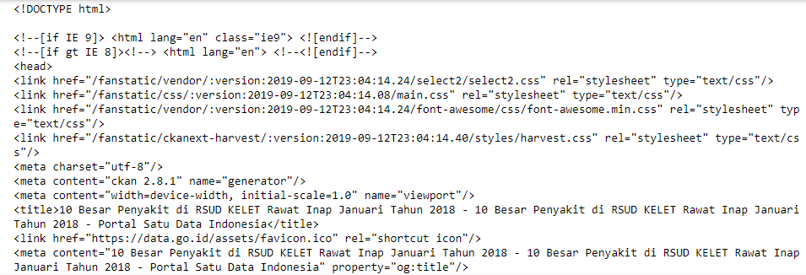
Contoh Hasil Parse

Slide 7
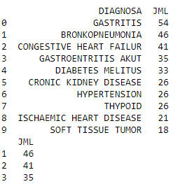
Contoh Hasil Pembacaan CSV

Slide 8
Referensi
https://www.tutorialspoint.com/python
http://pandas.pydata.org/pandas-docs
https://www.crummy.com/software/BeautifulSoup/bs4/doc/
http://www.compjour.org/warmups/govt-text-releases/intro-to-bs4-lxml-parsing-wh-press-briefings/#finding-multiple-elements-with-findall

Slide 9





IKUTI KAMI
digitalent.kominfo
digitalent.kominfo
DTS_kominfo
Digital Talent Scholarship 2019
Pusat Pengembangan Profesi dan Sertifikasi
Badan Penelitian dan Pengembangan SDM
Kementerian Komunikasi dan Informatika
Jl. Medan Merdeka Barat No. 9
(Gd. Belakang Lt. 4 - 5)
Jakarta Pusat, 10110
digitalent.kominfo.go.id

